Slide 1



“Reducerea eroziunii costiere
Faza II (2014-2020)”
Lotul 2 – ZONA MAMAIA

Slide 2



SITUAȚIA INIȚIALĂ
Acest sector de țărm era amenințat de eroziuni puternice, capabile să pună în pericol proprietatea publică și privată.
STADIUL ACTUAL: finalizat - 30.06.2021
VALOAREA TOTALĂ A INVESTIȚIEI: 198.565.872,32 lei fara TVA

Slide 3
SCURTĂ DESCRIERE A LUCRĂRILOR:
Lucrări de amenajare finalizate în proporție de 100% pe LOTUL 2 - Mamaia - parte a proiectului cofinanțat din POIM 2014-2020 și formează un sistem complex ce se întinde pe o lungime de 6950 m, constând în:
extindere de structuri costiere existente – extindere epiu (dig) cu 65 de metri
reînnisiparea plajei cu un volum 4.300.000 mc de nisip (7.800.000 tone) – plaja nouă are o suprafață de 89,8 ha
conservarea pasarelei pietonale din zona Cazino în proporție de 100%

Slide 4
BENEFICIILE INVESTIȚIEI:
Lucrările finalizate pe LOTUL 2- Mamaia contribuie la:
atingerea obiectivului de reducere a efectelor și pagubelor asupra populației cauzate de fenomene naturale produse de schimbările climatice
protejarea și reabilitarea litoralului românesc prin lucrări de combatere a fenomenului de eroziune costieră
susținerea tendintei de revigorare a ecosistemului marin și protejarea biodiversități Mării Negre

Slide 5
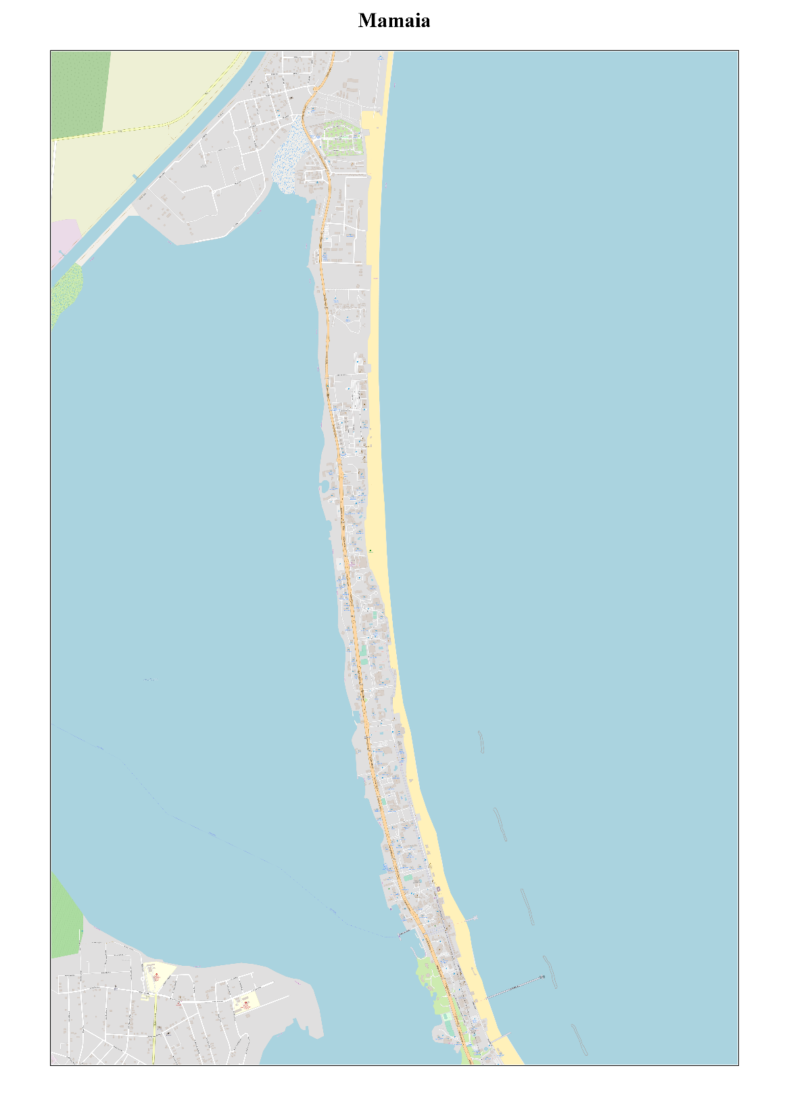
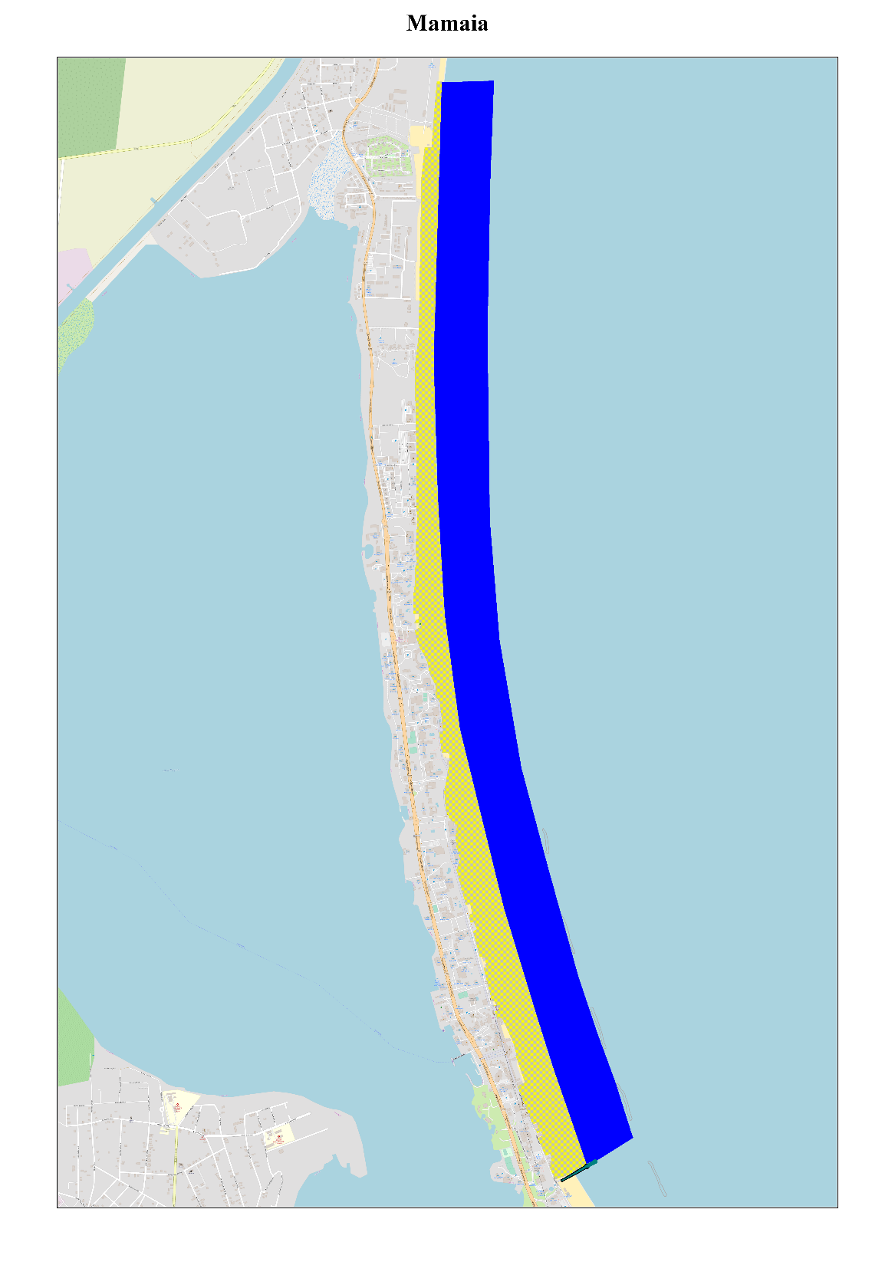
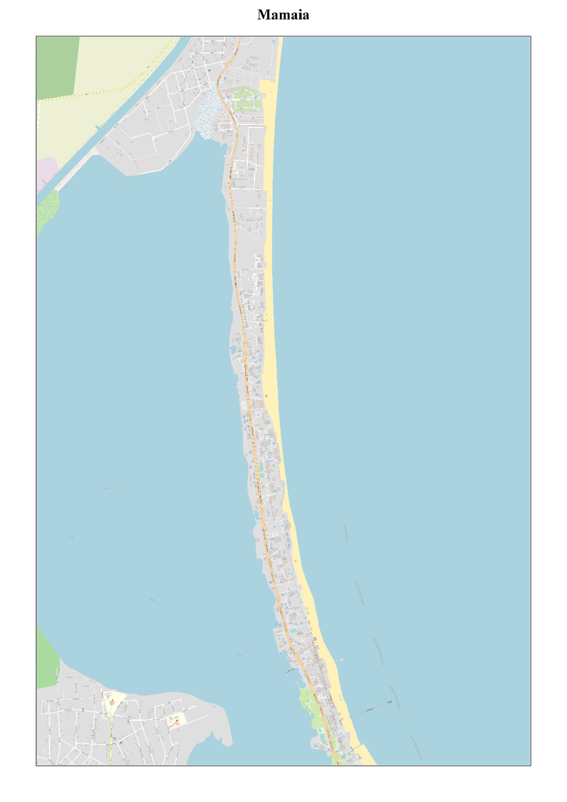
Situatia actuala
Proiect in implementare
Etapa I – Zona Mamaia
1 | Valoarea contract | 196.499.328,79 lei fara TVA
2 | Antreprenor | BOSKALIS SRL
3 | Capacitati aprobate | Extindere dig existent Rj1 65m
 |  | Protectie costiera 6950 m
PROIECT FINALIZAT
Suprafata plaja nou creata: cca. 70ha Volum dragat: cca. 4.300.000 mc
LUCRARI RECEPTIONATE
IUNIE 2021
plaja emersa – latime medie 100 m
lungime – 6950 m
plaja submersa

Slide 6
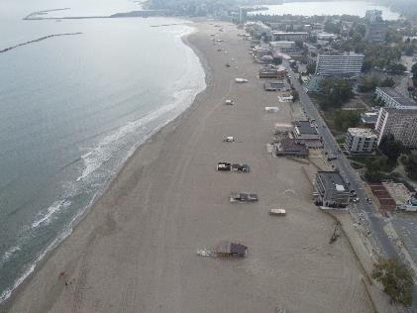
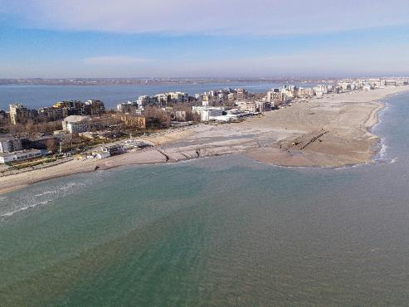
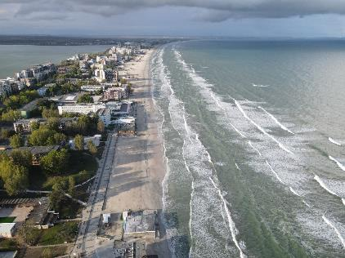

Slide 7
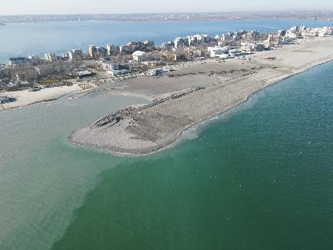
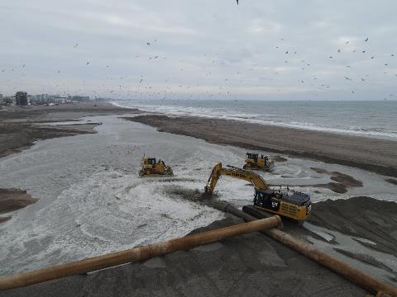
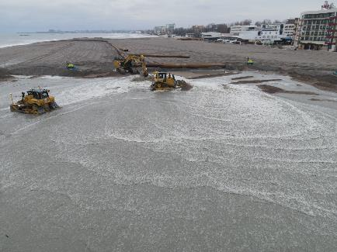

Slide 8
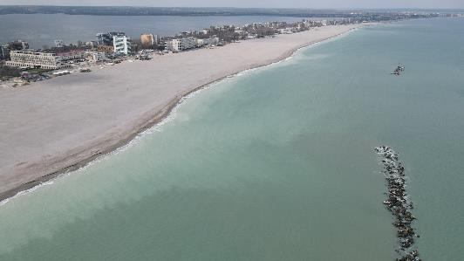
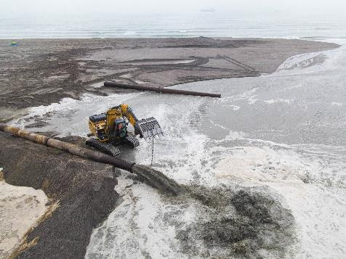
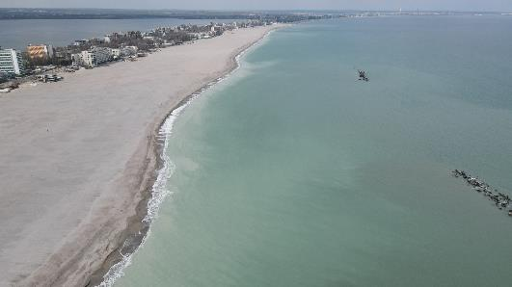

Slide 9
Lucrările de reamenajare și înnisipare a acestei zone costiere redau gradul de protecție necesar și asigură prevenirea și gestionarea eroziunii costiere pentru cel puțin 50 de ani.
Toate acestea, pentru dezvoltarea durabilă a întregului litoral românesc.
UN PROIECT PENTRU UN VIITOR DURABIL
UN PROIECT PENTRU GENERAȚII
Investiția realizată pe LOTUL 2- Mamaia este parte a proiectului “REDUCEREA EROZIUNII COSTIERE FAZA II (2014-2020)” cofinanțat prin Programul Operațional Infrastructură Mare 2014-2020
Beneficiarul proiectului: ADMINISTRAȚIA NAȚIONALĂ APELE ROMÂNE
Valoare totală: 3.805.641.721,67 lei, din care 85% reprezintă cofinanțarea acordată de Uniunea Europeană
Implementarea proiectului: până în decembrie 2023

